Slide 1
Plak kontrol
Prof. Dr. Elif Ünsal 2017

Slide 2
İyi bir supragingival biyofilm kontrolü
subgingival plak büyümesi ve kompozisyonuna etki ederken
sağlıklı bir mikroflora oluşumunu destekler
, kalkulus oluşumunu azaltır.

Slide 3
Mikrobiyal plak, biofilm kontrolü gingivitisin tedavisinde ve önlenmesinde etkin yoldur
Periodontal hastalıkların tedavi ve önlenmesini içeren tüm işlemlerde ana kısmı oluşturur.

Slide 4
Dikkatlice yapılan günlük plak biyofilm kontrolü + sık yapılan profesyonel plak biyofilm kalkulus uzaklaştırılması=
supragingival plak biyofilm miktarını azaltır,
orta derin ceplerdeki , furkasyonlardaki total m.o. sayısını azaltır.
Periodontopatojen m.o. sayısını azaltır.

Slide 5
The American Dental Association (ADA)
Günde iki kez diş fırçalama
Günde 1 kez Floss veya diğer arayüz temizlik araçlarının kullanımı
Mikrobiyal plak biyofilmini etkin uzaklaştırma ve gingivitisi önlemede tavsiye ediyor.

Slide 6
Hedef Hijyen
Genelde hastalar gingival marjin bölgesine ulaşırken içerisinde titreşim hareketini de içeren sulkuler fırçalama tekniğini kullanıyorlar .Hastaların gerek periodontal hastalık gerekse diş çürüğünü önleyebilme açısından bu bölgedeki plak biyofilmini uzaklaştırmaları gereklidir ve bu target hygiene= hedef hijyen olarak tanımlanır.

Slide 7
Günlük plak biyofilm kontrolü
Hastaların günlük ağız bakımı sorumluluğu içerisinde yer alır.
Bu olmazsa optimal ağız sağlığını sağlamak mümkün olmaz
Biyofilm kontrolünün elemanları mekanik temizlik ve kimyasal ajanlardır.

Slide 8
Diş Fırçaları
Büyüklük ,tasarım, sertlik ve kıllarının düzenleri açısından farklılık gösterir.
Bazı fırça üreticileri bazı tasarımların , fırça kıllarının yerleşimi uzunluğu ve sertliğinde yaptıkları minör değişimlerle diğer tiplere göre daha üstün özelliği olduğunu savunuyorlar.

Slide 9
Diş Fırçalarında
1- doğal kıllar
2- naylon kıllar materyal olarak kullanılır.
Kıl sertliği çapla uzunluk arasındaki oranla hesaplanır. Çaplar:
Yumuşak fırça: 0.2 mm
Medium. 0.3 mm
Sert : 0.4 mm
yumuşak fırça sık kullanılıyor. Sap tasarımı tercihe göre değişiyor.
..

Slide 10
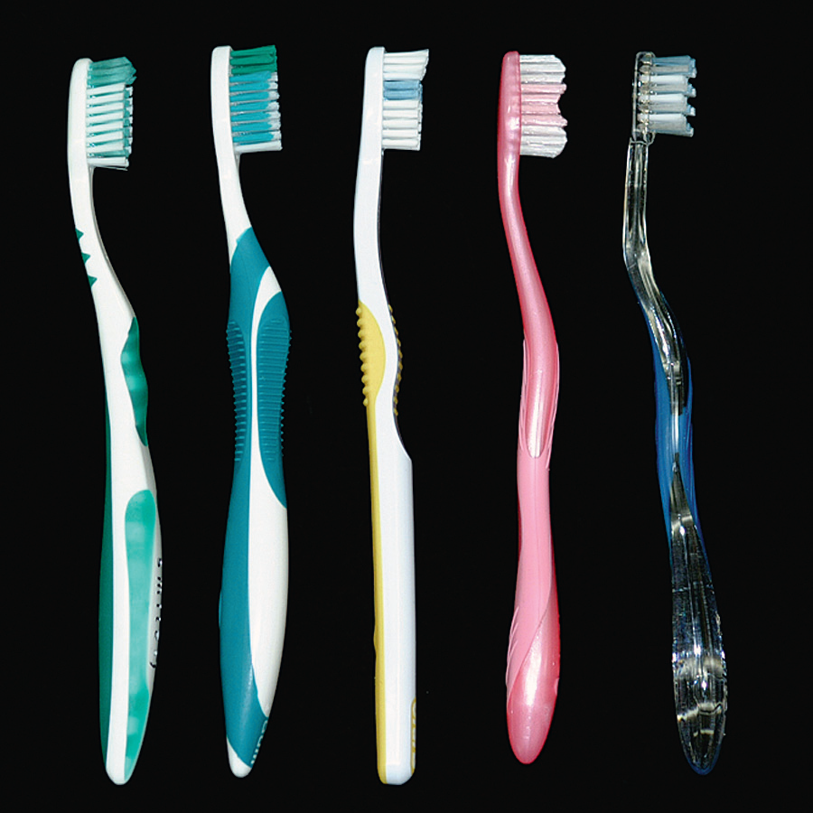
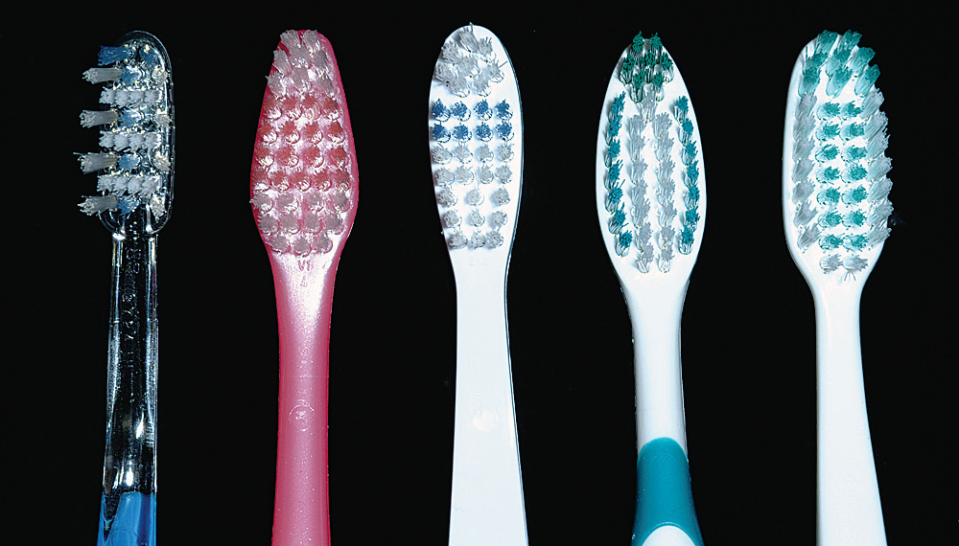

Slide 11
Diş fırçası tasarımı
Fırça kılları demetler şeklinde gruplanmış olup, üç dört sıra şeklinde yerleşmiştir. Uçları yuvarlatılmış kıllar düz kesilmiş uçlara göre dişeti üzerinde daha az zedelenme yapar.

Slide 12
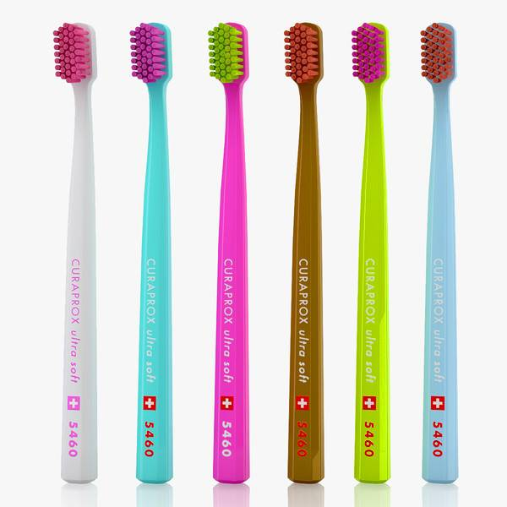

Slide 13
Birçok çalışmanın sistematik değerlendirmesi sonucunda superior bir tasarım tanımlamamıştır.
bir fırçayı tavsiye ederken hasta tarafından rahat kullanımı önemli.
Fırçanın etkinliği veya potansiyel zedeleyici etkisi daha çok fırçanın nasıl kullanıldığı ile alakalıdır.

Slide 14
Etkin plak uzaklaştırılması için sert fırçalama gerekli değil bu gingival çekilmeye ,dişin servikalinde kama defektlerine ve gingivada ağrılı ülserasyonlara neden olabilir.
Diş fırçları periodik olarak değiştirilmeli 9 haftaya kadar kıllarda bozulma olmuyor. Genelde birçok hekim 3-4 ayda bir değiştirilmesini öneriyor.

Slide 15
Tavsiyeler
•Yumuşak naylon kıllı fırçalar uygun kullanıldıklarında etkin temizlik yaparken uzun süre etkili kalarak dişeti ve kök yüzeylerini travmatize etmeden kullanılabilirler..
• Fırçalar 3-4 ayda bir değiştirilmelidir.
• Eğer hasta belli tipte bir fırça tasarımından fayda gördüyse kullanmaya devam etmelidir.

Slide 16
Elektrikli diş fırçaları
1939 da ileri geri fırçalama tekniğini taklit eden elektrikli diş fırçaları üretildi.
Bunu dairesel veya eliptik hareketler yapan veya bunların kombinasyonu şeklinde hareket eden modeller üretildi.
Günümüzde titreşim ve rotasyon hareketi yapanlar üretilirken bazı fırçalarda temizliği arttırmak için düşük frekans akustik enerji de kullanılmaktadır.

Slide 17
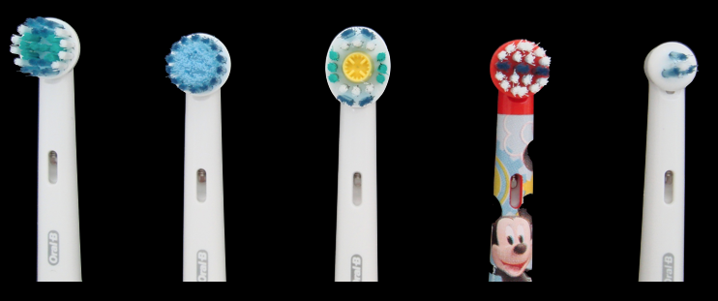

Slide 18
Düşük frekans akustik enerji dinamik sıvı hareketini yaratırken, temizliği kıl demetlerinin uçlarından uzakta gerçekleştirmektedir.
Titreşimler bakterilerin oral yüzeylere tutunmasına da etkilidir. Elektrikli fırçalar daki sonik vibrasyonun ne de mekanik hareketin bakteri hücresinin canlılığı üzerine etkisi olmadığı gösterilmiştir.
Bu fırçalar tarafından yaratılan hidrodinamik makaslama kuvvetleri biyofilmi kıl uçlarından kısa bir mesafade bozmakta bu da ilave interproksimal biyofilm uzaklaştırılmasını açıklamaktadır.

Slide 19
Elektrikli diş fırçaları
Hastanın kabulu ve kullanması iyi.
Tanıtılan hastaların. 88.9% u bunu kullanmaya devam ediyor.
Fakat 5-6 ay kullanımı takiben cazibesini kaybettiği için kullanımını bırakıyorlar.

Slide 20
Elektrikli fırçalar
Çocuklar ve adölesanlarda
Fiziksel mental problemli çocuklarda
Hastanede yatan hastalarda başkaları ağız bakımını yapıyorsa
Sabit ortodontik aperey taşıyan hastalarda
Yine çalışmalarda romatoid artridli hastalarda rutinde kullanımında veya fırçayı zaten çok iyi kullanan çocuklarda veya kronik periodontitis hastalarında ilave bir fayda sağlamadığı gösterilmiştir.

Slide 21
Titreşimli ve rotasyonlu hareket yapan elektrikli fırçalar manuel fırçaya göre plak biyofilmini uzaklaştırır ve gingival kanamayı azaltır..
• Elektrikli fırça kullanmak isteyen hastalar yüreklendirilmeli,
Bu fırçaların kullanım şekilleri ile ilgili doğru bilgilendirilmeliler
• İyi ve yeterli fırçalayamayan hastalar, çocuklar ya da hasta bakıcılar elektrikli fırçayı rahat kullanabilirler.

Slide 22
Manuel ve elektrikli diş fırçaları karşılaştırmaları
Kısa dönem çalışmalarda biyofilm plak uzaklaştırmada benzer sonuçlar göstermişler. Bir derleme makalede manuel fırçaya oranla titreşim ve dönen hareketlere sahip elektrikli fırçalar mikrobiyal plağı %11 daha azalttılar, ve gingival kanamayı %6 daha azalttılar.

Slide 23
Diş fırçalama Teknikleri
Etkin olduğu düşünülen birçok teknik tanımlanmıştır. Bunlar fırçalama sırasındaki hareketlere göre isim almışlardır:
Roll (süpürme): Roll2 or modified Stillman tekniği
Vibratory (titreşimli): Stillman, Charters, ve Bass teknikleri
Circular (dairesel): Fones tekniği
Vertikal : Leonard tekniği
Horizontal: Scrub tekniği

Slide 24
Bass Tekniği
Fırça kıllarının dento gingival alana konumlanması nedeniyle en çok önerilen tekniktir. Kılların hafifçe cep içerisine yerleşmesi supragingival hem de kısmen subgingival biyofilmi uzaklaştırır. Kontrollü titreşimli hareket mikrobiyal plağı hareketlendirir ve travmayı önler.

Slide 25
Bass Tekniği
1.Yumuşak diş fırçası başını oklüzal düzleme paralel yerleştirin, fırça başı 3-4 dişi kapsamalı, arktaki en son dişin distalini içine almalı
2. Fırça kıllları dişin uzun aksına 45 derece açıyla yerleşmeli
3. Titreşimli bir basınçla kılların ucunu uzaklaştırmayacak şekilde kısa ileri geri hareket verilmeli. Bu hareket kılların uç kısmını gingival cep bölgesinde ve interproksimal embrazürlere doğru yönlendirir.

Slide 29
Elektrikli Fırçalar ile fırçalamak
Bu fırçalar ile fırçalarken özel bir teknik kullanmaya gerek yoktur. Fırça dişle dişetinin birleştiği yere konumlanır. Manuel fırçada kullanılan teknikleri bu fırçalarla da kullanabiliriz.

Slide 30
Tavsiyeler
‘Hedef hijyen uygulaması’ mikrobiyal plak biyofilmin öncelikle biriktiği dişlerin servikal ve interproksimal kısımlarını fırçalamaya odaklanmalıdır.
İster manuel ister elektrikli fırça ile fırçalama erişilebilen tüm alanları sistematik bir rutinle temizlemeyi gerektirir.
Hastalar kendi ihtiyaçlarına göre herhangi bir tekniği dişlerin erişilebilir tüm yüzeylerinde hiç plak biyofilm kalmayacak şekilde modifiye edebilirler.

Slide 31
Kullanılan fırçalama şeklinden bağımsız olarak interdental plak biyofilm herhangi bir fırça ile tamamen uzaklaştırılamaz.
Bu açık embrazürlere sahip periodontitis hastaları için de geçerlidir. Günlük interdental temizlik fırçalama etkisini arttırmak için kesinlikle gereklidir.

Slide 32
Periodontal hastalıkla ilişkili doku yıkımı dişler arasında büyük geniş boşluklar oluşmasına neden olur, açılmış kök yüzeyleri anatomik konkaviteleri ve yivlerinde plak biyofilmi hastalar ulaşamayacağı için daha fazla birikir.
Hastalar sadece arayüze sıkışan gıdaları temizlememeli plağı uzaklaştırmaya çalışmalı.
Seçilen arayüz temizlik aracı:
İnterdental boşlukların genişliği
Furkasyonların varlığı
Dişlerin dizilimi, ortodontik apereyler veya sabit protezlerin varlığı
Kullanılan araçların hasta tarafından kolaylıkla kullanlımalı.
Araçlar:
Dental flos, (dental tape) teyp, interdental temizlik araçları ağaç,plastik uçlar, arayüz fırçalarıdır.

Slide 33
Dişipi
Floss naylon filament veya plastik monofilamentlerden oluşur, mumlu ve mumsuzdur., kalın, ince veya tatlandırılmış (naneli) olabilir. Bütün floss tipleri benzer şekilde plak uzaklaştırır.

Slide 34
Diş ipi seçimi hasta tercihine göredir. Bu tercih dişlerin kontaktlarının derecesi, proksimal yüzlerin düzensizliği, hastanın kullanma becerisine bağlıdır.

Slide 37
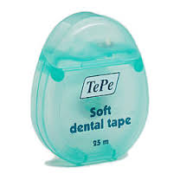
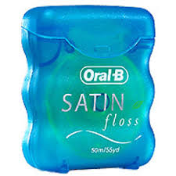
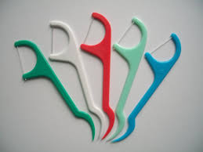

Slide 38
Elektrikli flosslama apereyleri de güvenilir ve etkin bir şekilde arayüzdeki biyofilmi uzaklaştırır.
Yaşam boyu alışkanlık olarak floss kullanılması hem hasta hem de hekim tarafından ne kullanılırsa kullanılsın yerleştirilmesi zor bir alışkanlıktır.
Tüm dünyada da tipi ne olursa olsun kullanımı düşük. UK de %8 genç düzenli floss yapıyor diğer ülkelerde benzer.

Slide 39
Tavsiyeler
Floss kullanımı ile arayüz temizliğinin faydaları tartışmasızdır.
Tüm floslama gereçleri iyi çalışmaktadır.
Floslama yerleştirilmesi zor bir alışkanlıktır.

Slide 40
Arayüz fırçaları
Maksiller 1. biküsbit mesial yüzeyindeki konkav alanlar ve furkasyonlar flosla temizlenemez. Arayüz fırçaları bu alanlarda plak temizliğini etkin bir şekilde yapar.

Slide 41
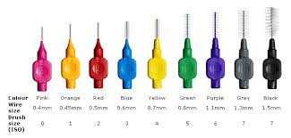
Arayüz fırçaları
Tipleri:
Konik silindirik fırçalar
Tek kıl demetine sahip fırçalar

Slide 43
Embrajür boşlukları şekil ve büyüklük olarak farklılık gösterir. Boşluk büyüdükçe arayüz temizlik araçları da büyük seçilmeli

Slide 45
Dişler arasındaki boşluğu tam olarak dolduran arayüz temizlik aracı en uygun olanıdır.

Slide 46
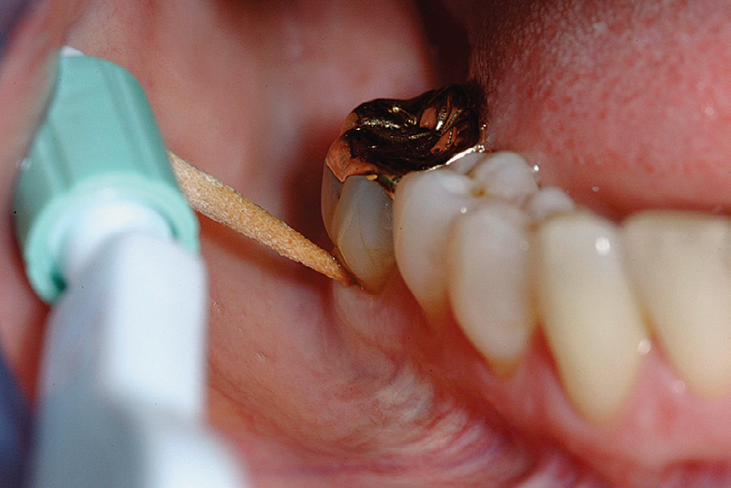

Slide 47
Gingival Masaj
Gingivayı diş fırçası veya interdental araçla masaj yapmak epitelial kalınlaşmayı arttırır. Keratinizasyon artar epitel ve konnektif dokudaki mitotik aktiviteyi arttırır. Bu kalınlaşma sadece oral kaviteye bakan gingivada olmakta sulkular ve interdental alanda etkisiz.
Bu stimülasyonla gingival sağlığı restore edici etkisi yok sadece interdental alandan biyofilmin uzaklaştırılması ile gingival sağlık üzerine olumlu etkisi olacağı sonucuna varılmış.

Slide 48
Özet
1- Her hasta elektrikli veya manuel günde en az 1 kez düzenli olarak dişlerini fırçalamalıdır. Fırçalama metodu gingival marjinlere ulaşmalı tüm diş yüzeylerini temizlemeli hedef hijyen kavramı mümkün olduğu kadar proksimal yüzeylere ulaşmalı.
2- Gingiva ile dolmuş olan bütün interdental yüzeylerde dental flos kullanılmalı.
3-Diğer interdental temizlik araçları fırça ve flosun temizleyemediği her alanda kullanılmalı.

Slide 49
Subgingival irrigasyon
Derin periodontal ceplerin idamesinde hastaların evde kullandığı irrigatörler inflamasyonun giderilmesinde ve idamede kullanılabilir. İrrigasyonun etkinliği içerisine CHX ve esansiyel yağlar içeren gargaraların eklenmesiyle arttırılabilir..

Slide 50
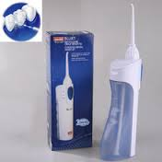
Waterpik

Slide 51
Çürük kontrolü için düşük konsantrasyon flor içeren macunların düzenli günlük kullanımı önemlidir. Topikal oral gargaralar ve yüksek konsantrasyon flor içeren jeller ve klorheksidin gargaralar eğer hasta için çürük riski varsa kullanılmalıdır..
• Kimyasal antimikrobiyal ajanlar : CHX, esansiyel yağlar hasta ağız dezenfeksiyonunda ve enfeksiyon kontrolünde kullanılabilir. •
Biyofilm kontrolünde günlük bakım , diş hekimine rutin kontrole gitmek ve idame başarılı mikrobiyal plak biyofilm kontrolü ve tedavinin uzun dönem başarısında önemli rol oynar.

